Slide 1
第 8 章
数组

Slide 2
标量变量与聚合变量
到目前为止，我们看到的唯一变量是标量：能够保存单个数据项。
C 还支持聚合变量，它可以存储值的集合。
C中有两种聚合：数组和结构。
本章的重点是一维数组，它在 C 语言中的作用比多维数组大得多。

Slide 3
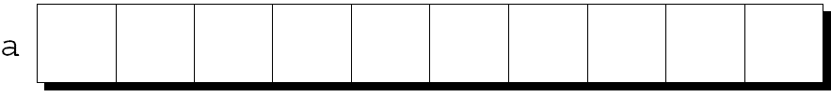
一维数组
数组是包含许多数据值的数据结构，所有这些数据值都具有相同的类型。
这些值（称为元素）可以通过它们在数组中的位置单独选择。
最简单的数组只有一维。
一维数组a的元素在概念上一个接一个地排列在单行（或列）中：

Slide 4
一维数组
要声明一个数组，我们必须指定数组元素的类型和元素个数：
诠释一个[10]；
元素可以是任何类型；数组的长度可以是任何（整数）常量表达式。
使用宏来定义数组的长度是一种很好的做法：
#定义 N 10
…
一个[N]；

Slide 5
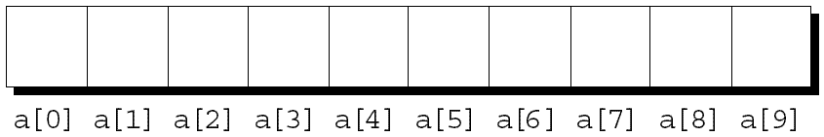
数组下标
要访问数组元素，请在方括号中写入数组名称，后跟整数值。
这被称为下标或索引数组。
n的数组的元素索引从 0 到n – 1。
如果a是长度为 10 的数组，则其元素由a[0] 、 a[1] 、...、 a[9]指定：

Slide 6
数组下标
a[i]形式的表达式是左值，因此可以像普通变量一样使用它们：
一[0] = 1；
printf("%d\n", a[5]);
++a[i];
通常，如果数组包含T类型的元素，则数组的每个元素都被视为T类型的变量。

Slide 7
数组下标
许多程序包含for循环，其工作是对数组中的每个元素执行一些操作。
对长度为N的数组a的典型操作示例：
对于 (i = 0; i < N; i++)
a[i] = 0; /* 清除一个 */
对于 (i = 0; i < N; i++)
scanf("%d", &a[i]); /* 将数据读入 */
对于 (i = 0; i < N; i++)
总和 += a[i]; /* 对 a 的元素求和 */

Slide 8
数组下标
C 不需要检查下标边界；如果下标超出范围，则程序的行为未定义。
n 个元素的数组的索引是从 0 到n – 1，而不是从 1 到n ：
int a[10], 我;
对于 (i = 1; i <= 10; i++)
a[i] = 0;
对于某些编译器，这种看似无辜的for语句会导致无限循环。

Slide 9
数组下标
数组下标可以是任何整数表达式：
a[i+j*10] = 0;
该表达式甚至会产生副作用：
我 = 0;
而 (i < N)
a[i++] = 0;

Slide 10
数组下标
当数组下标有副作用时要小心：
我 = 0;
而 (i < N)
a[i] = b[i++];
表达式a[i] = b[i++]访问 i 的值并修改i ，导致未定义的行为。
可以通过从下标中删除增量来避免该问题：
对于 (i = 0; i < N; i++)
a[i] = b[i];

Slide 11
程序：反转一系列数字
reverse.c程序提示用户输入一系列数字，然后以相反的顺序写入数字：
输入 10 个号码： 34 82 49 102 7 94 23 11 50 31
逆序：31 50 11 23 94 7 102 49 82 34
程序在读取数字时将它们存储在一个数组中，然后向后遍历数组，一个一个地打印元素。

Slide 12
反向.c
/* 反转一系列数字 */
#include <stdio.h>
#定义 N 10
诠释主要（无效）
{
int a[N], 我;
printf("请输入 %d 个数字：", N);
对于 (i = 0; i < N; i++)
scanf("%d", &a[i]);
printf("逆序：");
对于 (i = N - 1; i >= 0; i--)
printf(" %d", a[i]);
printf("\n");
返回0；
}

Slide 13
数组初始化
与任何其他变量一样，数组可以在声明时被赋予初始值。
数组初始值设定项最常见的形式是用大括号括起来并用逗号分隔的常量表达式列表：
int a[10] = {1, 2, 3, 4, 5, 6, 7, 8, 9, 10};

Slide 14
数组初始化
如果初始值设定项比数组短，则为数组的其余元素赋予值 0：
int a[10] = {1, 2, 3, 4, 5, 6};
/* a 的初始值为 {1, 2、 3、 4、 5、 6、 0, 0, 0, 0} */
使用此功能，我们可以轻松地将数组初始化为全零：
int a[10] = {0};
/* a 的初始值为 {0, 0, 0, 0, 0, 0, 0, 0, 0, 0} */
大括号内只有一个 0，因为初始化程序完全为空是非法的。
初始化器比它初始化的数组长也是非法的。

Slide 15
数组初始化
如果存在初始化器，则可以省略数组的长度：
int a[] = {1, 2, 3, 4, 5, 6, 7, 8, 9, 10};
编译器使用初始化器的长度来确定数组的长度。

Slide 16
指定初始化器 (C99)
通常情况下，数组中相对较少的元素需要显式初始化；其他元素可以被赋予默认值。
一个例子：
整数 [15] =
{0, 0, 29, 0, 0, 0, 0, 0, 0, 7、 0, 0, 0, 0, 48};
对于大型数组，以这种方式编写初始化程序既乏味又容易出错。

Slide 17
指定初始化器 (C99)
C99 的指定初始化器可以用来解决这个问题。
下面是我们如何使用指定的初始化器重做前面的示例：
int a[15] = {[2] = 29, [9] = 7, [14] = 48};
括号中的每个数字都称为指示符。

Slide 18
指定初始化器 (C99)
指定的初始值设定项更短且更易于阅读（至少对于某些数组而言）。
此外，列出元素的顺序不再重要。
前面例子的另一种写法：
int a[15] = {[14] = 48, [9] = 7, [2] = 29};

Slide 19
指定初始化器 (C99)
指示符必须是整数常量表达式。
如果要初始化的数组的长度为n ，则每个指示符必须介于 0 和n – 1 之间。
如果省略数组的长度，则指示符可以是任何非负整数。
编译器将从最大的指示符推导出数组的长度。
以下数组将有 24 个元素：
整数 乙[] = {[5] = 10, [23] = 13, [11] = 36, [15] = 29};

Slide 20
指定初始化器 (C99)
初始化器可以使用较旧的（逐个元素）技术和较新的（指定）技术：
诠释 c[10] = {5, 1、 9、 [4] = 3、 7、 2、 [8] = 6};

Slide 21
程序：检查重复数字的数字
repdigit.c程序检查数字中的任何数字是否出现多次。
用户输入数字后，程序会打印重复 数字或否 重复 数字：
输入号码： 28212
重复数字
数字 28212 有一个重复的数字 (2)；像 9357 这样的数字没有。

Slide 22
程序：检查重复数字的数字
该程序使用一个由 10 个布尔值组成的数组来跟踪数字中出现的数字。
最初， digit_seen数组的每个元素都是假的。
当给定一个数字n时，程序一次检查一个n的数字，将当前数字存储在一个名为digit的变量中。
如果digit_seen[digit]为真，则digit在n中至少出现两次。
如果digit_seen[digit]为 false，则digit之前没有见过，因此程序将digit_seen[digit]设置为true并继续运行。

Slide 23
代表数字.c
/* 检查数字中是否有重复的数字 */
#include <stdbool.h> /* 仅限 C99 */
#include <stdio.h>
诠释主要（无效）
{
bool digit_seen[10] = {false};
整数位；
长 n;
printf("请输入一个数字：");
scanf("%ld", &n);
而 (n > 0) {
数字 = n % 10;
if (digit_seen[digit])
休息;
digit_seen[数字] = true;
n /= 10；
}

Slide 24
如果 (n > 0)
printf("重复数字\n");
别的
printf("没有重复的数字\n");
返回0；
}

Slide 25
数组使用sizeof运算符
sizeof运算符可以确定数组的大小（以字节为单位） 。
如果a是 10 个整数的数组，则sizeof(a)通常为 40（假设每个整数需要 4 个字节）。
我们还可以使用sizeof来测量数组元素的大小，例如a[0] 。
将数组大小除以元素大小得出数组的长度：
sizeof(a) / sizeof(a[0])

Slide 26
数组使用sizeof运算符
一些程序员在需要数组长度时使用这个表达式。
清除数组a的循环：
对于 (i = 0; i < sizeof(a) / sizeof(a[0]); i++)
a[i] = 0;
请注意，如果以后要更改数组长度，则不必修改循环。

Slide 27
数组使用sizeof运算符
i生成警告消息 < 大小(a) / 大小（一[0]） 。
变量i可能具有int类型（有符号类型），而sizeof产生size_t类型的值（无符号类型）。
将有符号整数与无符号整数进行比较可能很危险，但在这种情况下是安全的。

Slide 28
数组使用sizeof运算符
为了避免警告，我们可以添加一个转换sizeof(a) / sizeof(a[0])转换为有符号整数：
为了 （一世 = 0; 一世 < （整数） （大小（一） / sizeof(a[0])); 我++)
a[i] = 0;
为大小计算定义宏通常很有帮助：
#define SIZE ((int) (sizeof(a) / sizeof(a[0])))
对于 (i = 0; i < 大小; i++)
a[i] = 0;

Slide 29
程序：计算兴趣
interest.c程序打印一张表格，显示在几年内以不同利率投资的 100 美元的价值。
用户将输入利率和投资的年数。
该表将以一年为间隔显示货币的价值——在该利率和接下来的四个更高利率下——假设利息每年复利一次。

Slide 30
程序：计算兴趣
以下是该程序的会话：
输入利率： 6
输入年数： 5
年 6% 7% 8% 9% 10%
1 106.00 107.00 108.00 109.00 110.00
2 112.36 114.49 116.64 118.81 121.00
3 119.10 122.50 125.97 129.50 133.10
4 126.25 131.08 136.05 141.16 146.41
5 133.82 140.26 146.93 153.86 161.05

Slide 31
程序：计算兴趣
第二行中的数字取决于第一行中的数字，因此将第一行存储在数组中是有意义的。
然后使用数组中的值来计算第二行。
可以对第三行和后面的行重复此过程。
该程序使用嵌套的 for语句。
外部循环从 1 计数到用户请求的年数。
内部循环将利率从最低值增加到最高值。

Slide 32
兴趣.c
/* 打印复利表 */
#include <stdio.h>
#define NUM_RATES ((int) (sizeof(value) / sizeof(value[0])))
#define INITIAL_BALANCE 100.00
诠释主要（无效）
{
int i，low_rate，num_years，年份；
双值[5]；
printf("请输入利率：");
scanf("%d", &low_rate);
printf("请输入年数：");
scanf("%d", &num_years);

Slide 33
printf("\n年");
对于 (i = 0; i < NUM_RATES; i++) {
printf("%6d%%", low_rate + i);
值[i] = INITIAL_BALANCE；
}
printf("\n");
for (year = 1; year <= num_years; year++) {
printf("%3d", 年);
对于 (i = 0; i < NUM_RATES; i++) {
value[i] += (low_rate + i) / 100.0 * value[i];
printf("%7.2f", value[i]);
}
printf("\n");
}
返回0；
}

Slide 34
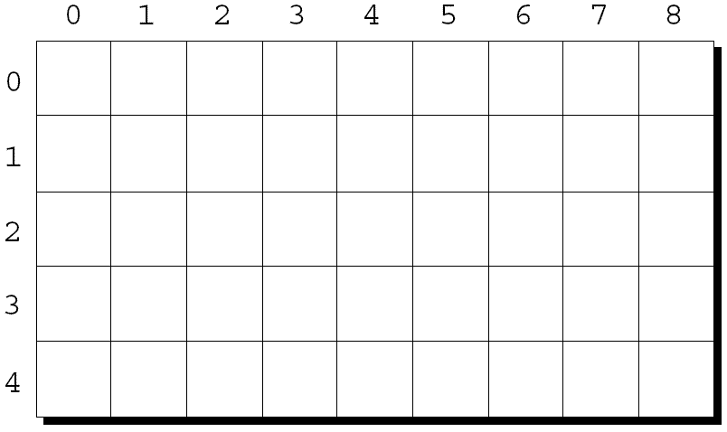
多维数组
一个数组可以有任意数量的维度。
下面的声明创建了一个二维数组（一个矩阵，用数学术语来说）：
诠释米[5][9]；
m有 5 行 9 列。行和列都从 0 开始索引：

Slide 35
多维数组
i行第j列中m的元素，我们必须编写m[i][j] 。
表达式m[i]指定 m 的第 i 行，然后m [ i][j]选择该行中的元素j 。
抵制写m[i,j]而不是m[i][j]的诱惑。
在这种情况下，C 将逗号视为运算符，因此m[i,j]与m[j]相同。

Slide 36
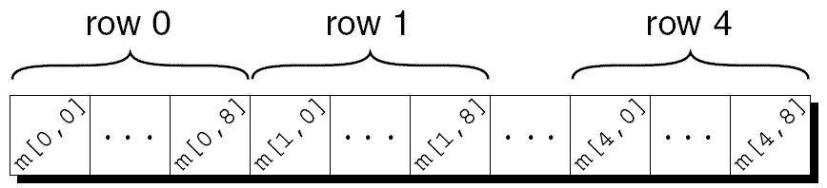
多维数组
尽管我们将二维数组可视化为表格，但这并不是它们实际存储在计算机内存中的方式。
行优先顺序存储数组，首先是第 0 行，然后是第 1 行，依此类推。
m数组的存储方式：

Slide 37
多维数组
嵌套for循环非常适合处理多维数组。
考虑初始化一个数组以用作单位矩阵的问题。一对嵌套的 for循环是完美的：
#定义 N 10
双标识[N][N];
整数行，列；
for (row = 0; row < N; row++)
对于 (col = 0; col < N; col++)
如果（行 == 列）
标识[行][列] = 1.0；
别的
标识[行][列] = 0.0;

Slide 38
初始化多维数组
我们可以通过嵌套一维初始化器来为二维数组创建初始化器：
int m[5][9] = {{1, 1, 1, 1, 1, 0, 1, 1, 1},
{0, 1, 0, 1, 0, 1, 0, 1, 0},
{0, 1, 0, 1, 1, 0, 0, 1, 0},
{1, 1, 0, 1, 0, 0, 0, 1, 0},
{1, 1, 0, 1, 0, 0, 1, 1, 1}};
高维数组的初始化器以类似的方式构造。
C 提供了多种方法来缩写多维数组的初始值设定项

Slide 39
初始化多维数组
如果初始值设定项不足以填充多维数组，则剩余元素的值为 0。
m的前三行；最后两行将包含零：
int m[5][9] = {{1, 1, 1, 1, 1, 0, 1, 1, 1},
{0, 1, 0, 1, 0, 1, 0, 1, 0},
{0, 1, 0, 1, 1, 0, 0, 1, 0}};

Slide 40
初始化多维数组
如果内部列表的长度不足以填充一行，则该行中的剩余元素将初始化为 0：
int m[5][9] = {{1, 1, 1, 1, 1, 0, 1, 1, 1},
{0, 1, 0, 1, 0, 1, 0, 1},
{0, 1, 0, 1, 1, 0, 0, 1},
{1, 1, 0, 1, 0, 0, 0, 1},
{1, 1, 0, 1, 0, 0, 1, 1, 1}};

Slide 41
初始化多维数组
我们甚至可以省略内括号：
int m[5][9] = {1, 1, 1, 1, 1, 0, 1, 1, 1,
0, 1, 0, 1, 0, 1, 0, 1, 0,
0, 1, 0, 1, 1, 0, 0, 1, 0,
1, 1, 0, 1, 0, 0, 0, 1, 0,
1, 1, 0, 1, 0, 0, 1, 1, 1};
一旦编译器看到足够的值来填充一行，它就会开始填充下一行。
省略内部大括号可能是有风险的，因为一个额外的元素（或者更糟糕的是，一个缺失的元素）会影响初始化器的其余部分。

Slide 42
初始化多维数组
C99 的指定初始值设定项适用于多维数组。
如何创建 2 × 2 单位矩阵：
双标识[2][2] = {[0][0] = 1.0, [1][1] = 1.0};
像往常一样，所有未指定值的元素将默认为零。

Slide 43
常量数组
const开始声明数组来使数组成为“常量” ：
const char hex_chars[] =
{'0', '1', '2', '3', '4', '5', '6', '7', '8', '9',
'A'、'B'、'C'、'D'、'E'、'F'};
程序不应修改已声明为const的数组。

Slide 44
常量数组
将数组声明为const的优点：
程序不会更改数组的文档。
帮助编译器捕获错误。
const不仅限于数组，它在数组声明中特别有用。

Slide 45
程序：发牌
deal.c程序说明了二维数组和常量数组。
该程序从一副标准的扑克牌中随机处理一手牌。
标准套牌中的每张牌都有花色（梅花、方块、红心或黑桃）和等级（二、三、四、五、六、七、八、九、十、杰克、皇后、国王或王牌） .

Slide 46
程序：发牌
用户将指定手中应该有多少张牌：
输入手牌数量： 5
你的牌： 7c 2s 5d as 2h
需要解决的问题：
我们如何从牌组中随机挑选牌？
我们如何避免两次选择同一张牌？

Slide 47
程序：发牌
为了随机挑选卡片，我们将使用几个 C 库函数：
time (from <time.h> ) – 返回当前时间，以单个数字编码。
srand （来自<stdlib.h> ）——初始化 C 的随机数生成器。
rand （来自<stdlib.h> ）——每次调用时都会产生一个明显的随机数。
通过使用%运算符，我们可以缩放rand的返回值，使其介于 0 和 3 之间（对于花色）或介于 0 和 12 之间（对于等级）。

Slide 48
程序：发牌
in_hand数组用于跟踪已经选择了哪些卡片。
数组有4行13列；每个元素对应于一副牌中的 52 张牌中的一张。
数组的所有元素一开始都是假的。
每次我们随机选择一张牌时，我们都会检查该牌对应的in_hand的元素是真还是假。
如果这是真的，我们将不得不选择另一张牌。
如果它是假的，我们将在那个元素中存储真，以便稍后提醒我们这张卡已经被选中。

Slide 49
程序：发牌
一旦我们验证了一张卡片是“新的”，我们需要将它的数字等级和花色转换成字符，然后显示卡片。
要将军衔和花色转换为字符形式，我们将设置两个字符数组——一个用于军衔，一个用于花色——然后使用数字为数组下标。
这些数组在程序执行期间不会改变，因此它们被声明为const 。

Slide 50
交易.c
/* 随机发一手牌 */
#include <stdbool.h> /* 仅限 C99 */
#include <stdio.h>
#include <stdlib.h>
#include <时间.h>
#define NUM_SUITS 4
#define NUM_RANKS 13
诠释主要（无效）
{
bool in_hand[NUM_SUITS][NUM_RANKS] = {false};
int num_cards，等级，花色；
const char rank_code[] = {'2','3','4','5','6','7','8',
'9','t','j','q','k','a'};
const char suit_code[] = {'c','d','h','s'};

Slide 51
srand（（无符号）时间（NULL））；
printf("请输入手牌数量：");
scanf("%d", &num_cards);
printf("你的手：");
而 (num_cards > 0) {
西装 = rand() % NUM_SUITS; /* 随机选择一套西装 */
排名 = rand() % NUM_RANKS; /* 选择一个随机等级 */
if (!in_hand[suit][rank]) {
in_hand[西装][等级] = true;
num_cards--;
printf(" %c%c", rank_code[rank], suit_code[suit]);
}
}
printf("\n");
返回0；
}

Slide 52
可变长度数组 (C99)
在 C89 中，数组变量的长度必须由常量表达式指定。
然而，在 C99 中，有时可以使用非常量表达式。
reverse2.c程序——reverse.c 的修改——说明了这种能力。

Slide 53
反向2.c
/* 使用可变长度反转一系列数字
数组 - 仅限 C99 */
#include <stdio.h>
诠释主要（无效）
{
整数 i, n;
printf("你要反转多少个数字？");
scanf("%d", &n);
整数 [n]; /* 仅限 C99 - 数组长度取决于 n */
printf("请输入 %d 个数字：", n);
对于 (i = 0; i < n; i++)
scanf("%d", &a[i]);

Slide 54
printf("逆序：");
对于 (i = n - 1; i >= 0; i--)
printf(" %d", a[i]);
printf("\n");
返回0；
}

Slide 55
可变长度数组 (C99)
reverse2.c程序中的数组a是可变长度数组（或VLA ）的示例。
VLA 的长度是在程序执行时计算的。
VLA 的主要优点是程序可以准确计算需要多少元素。
如果程序员做出选择，则数组可能会太长（浪费内存）或太短（导致程序失败）。

Slide 56
可变长度数组 (C99)
VLA 的长度不必由单个变量指定。任意表达式是合法的：
int a[3*i+5];
诠释b [ j + k ];
与其他数组一样，VLA 可以是多维的：
诠释c[m][n];
对 VLA 的限制：
不能有静态存储持续时间（在第 18 章中讨论）。
不能有初始化程序。

